Slide 1
BUT GMP – Portfolio – S5
Mise à jour des maps

Slide 2

Vers une version « publiable » du e-portfolio
Au S5: (2h CM, 6h TD)
  Continuer à renseigner le e-portfolio « universitaire » sur Mindview 8 (= version complète et personnelle, V1)
     Le PF pour garder la trace des enseignements et activités à l’IUT
  Alléger progressivement le e-portfolio en sélectionnant les infos cruciales: formation, aptitudes, compétences, expériences, réalisations numériques… Nouvelle MAP simplifiée (V2).
     Le PF comme outil de synthèse des compétences majeures
Au S6: (2h TD, 6h tp)
  Changement de support pour une version « professionnelle » publiable (= version pour recruteurs) sur Google sites
     Le PF pour promouvoir son image pro

Slide 3
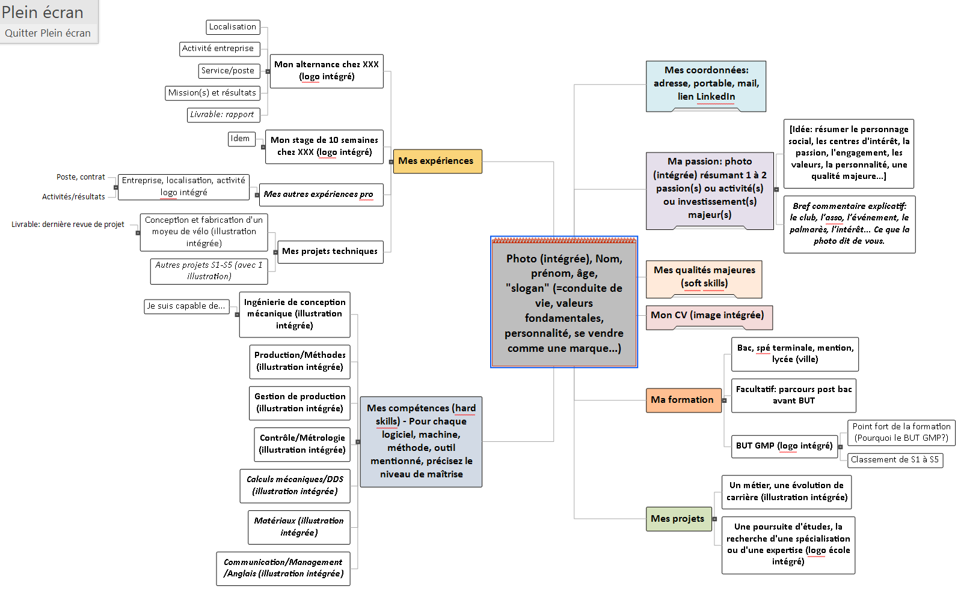
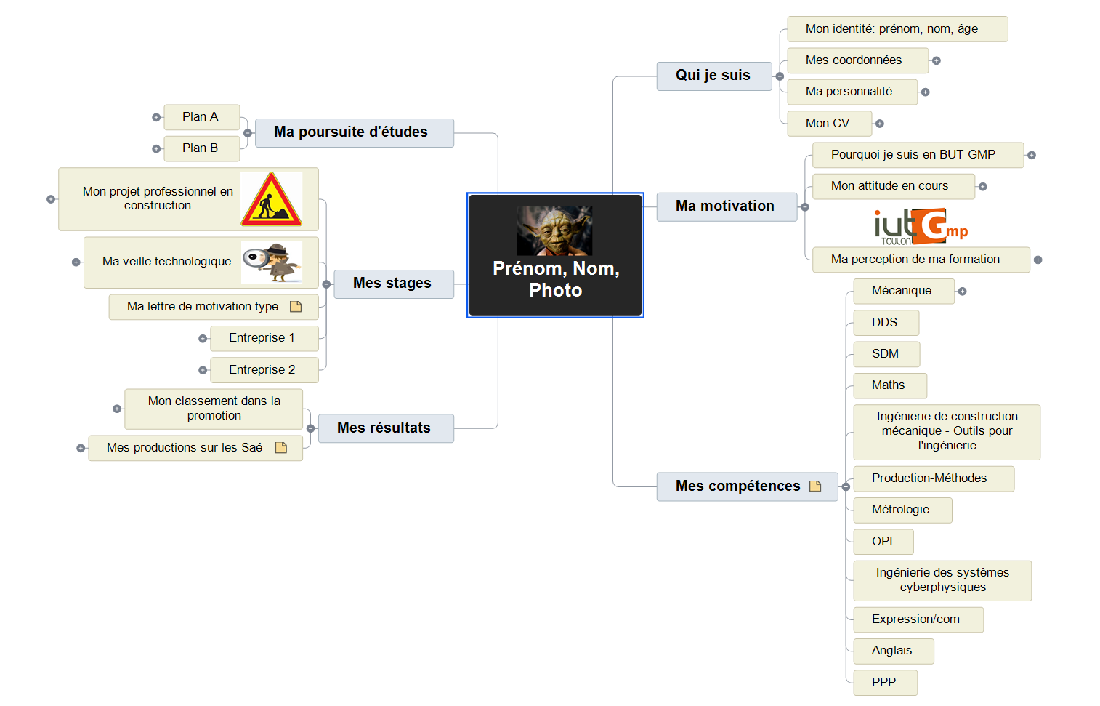
Rappel : la map du BUT GMP
Map originelle du BUT GMP toujours disponible sur Moodle
Une nouvelle map simplifiée et synthétique, V2, disponible aussi sur Moodle

Slide 4
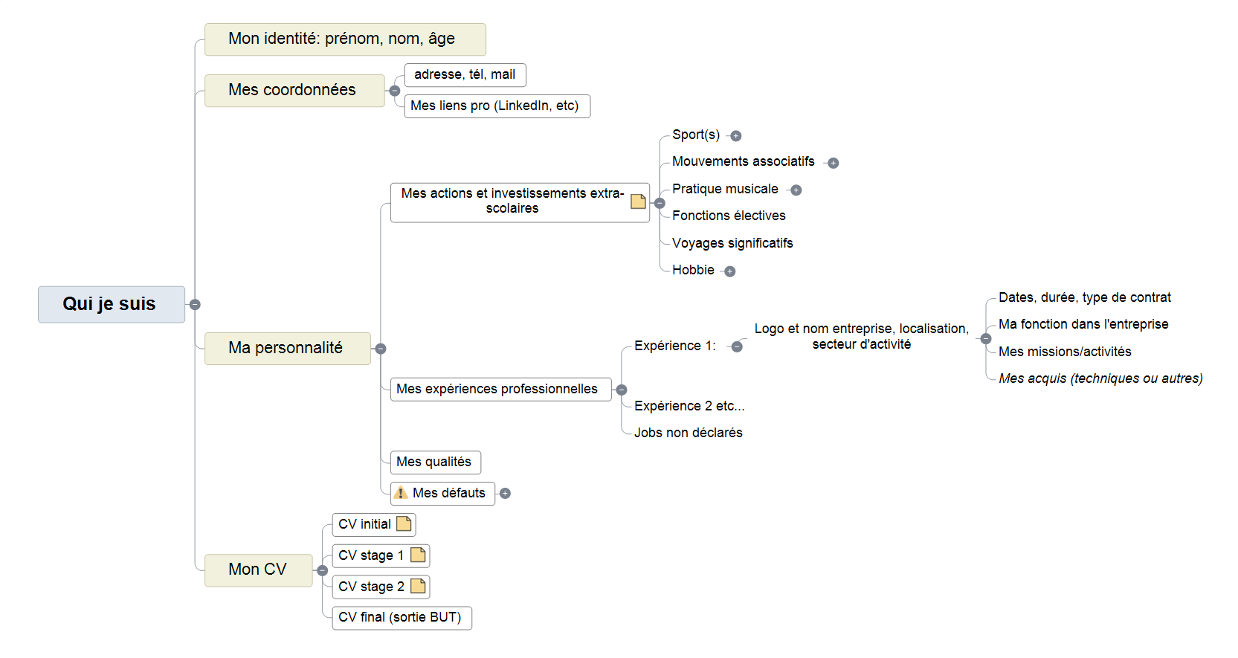

MàJ onglet « Qui je suis »
Au S5: optimiser l’utilisation des réseaux (LinkedIn ) – Cf cours PPP
Q/D adaptés à un discours face à un recruteur
Jobs d’été (hors stages)…
CV intégrant l’expérience du stage 1 et orienté vers recherche du stage 2, ou de l’alternance
Au S5: optimiser l’utilisation des réseaux (LinkedIn )

Slide 5
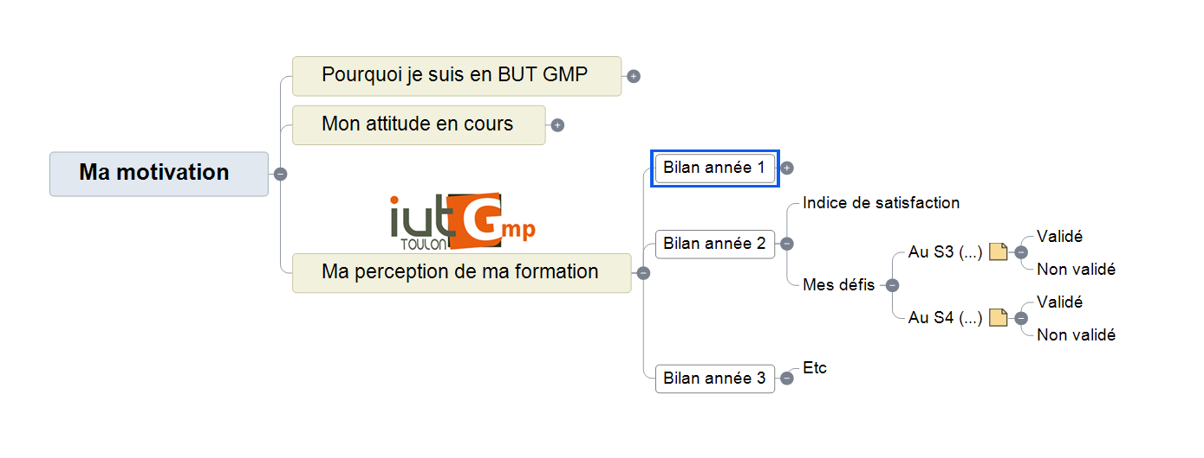
MàJ onglet « Motivation /Perception de ma formation »
Définir défis S5…
A compléter

Slide 6
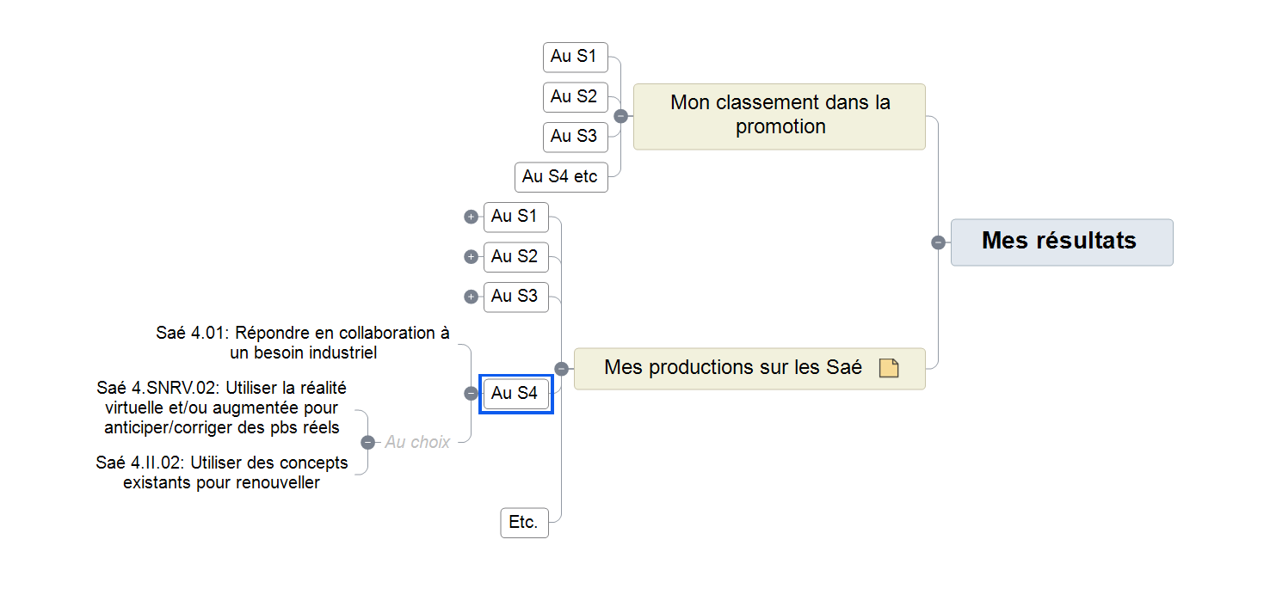
MàJ onglet « Résultats »
Reporter classement du S4 (dispo sur Moodle) – Format Xème/N
Mise à jour des livrables des Saé du S4
Intégration progressive des Saé du S5

Slide 7
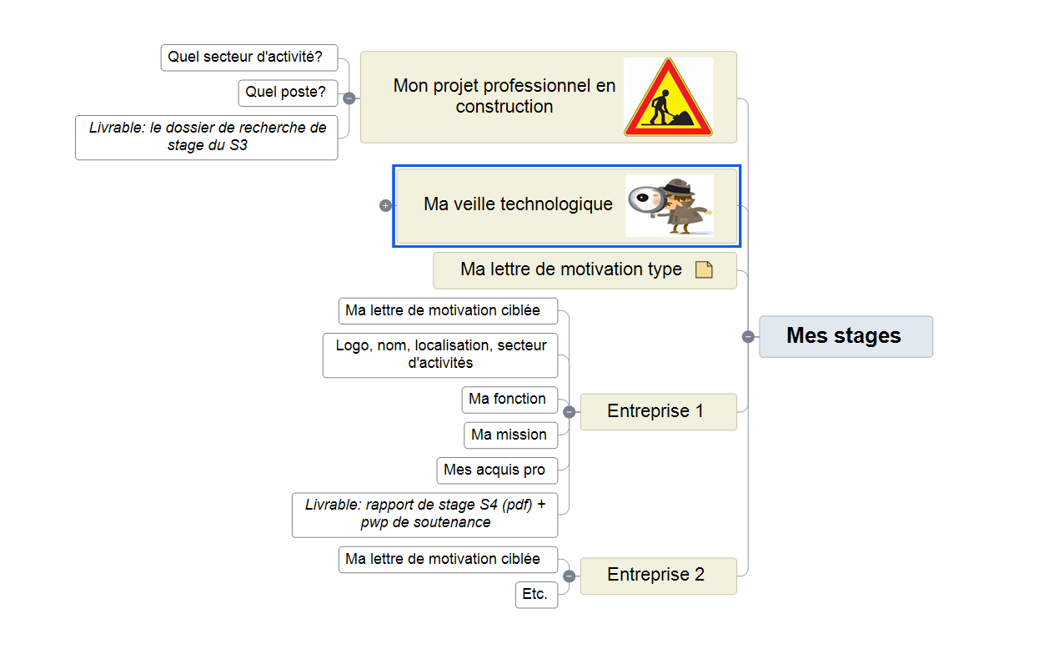

MàJ onglet « Stages »
S5-S6: nouvelle veille informationnelle ciblée sur entreprise/secteur (alternants) ou sur projet pro. (FI), en vue du stage de S6 – S’appuyer sur fil d’actu du profil LinkedIn, cours PPP S5
Possibilité d’affiner le projet prof. (notamment à partir de l’expérience du stage)
IMPORTANT: renseigner toutes les infos du stage de S4
Intégration progressive des infos sur le stage de S6 visé (pour les FI)
Pour les alternants: remplacer par onglet « alternance »
(mêmes infos: entreprise, service, poste, fonctions, acquis…)

Slide 8
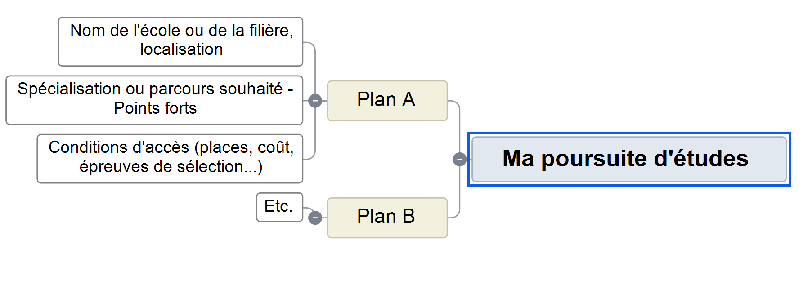
MàJ onglet « Poursuite d’études »
Infos précises sur les conditions d’admission
Facultatif
A renommer « Sortie de BUT » en cas d’insertion pro à bac+3: indiquer poste recherché, secteur, entreprise (le cas échéant)

Slide 9
Conclusion
Un portfolio évolutif en 3ème année:
  S5: version « synthèse personnelle » ultime: toutes les infos!
  S6: version « synthèse professionnelle » expurgée: uniquement les infos utiles à un recruteur/lecteur extérieur
Notes:
En mode Diaporama, cliquez sur la flèche pour accéder au Centre de prise en main de PowerPoint.

Slide 10


Ce qui aura disparu à la fin du S5!
Versions provisoires des CV, LM
Expériences prof. hors champ GMP et jobs non déclarés
« Erreurs » de parcours pré-BUT
Faiblesses en entrée de BUT, défauts de personnalité
Attitude en cours et (dé)motivation
Bilans sur les 3 années de BUT, défis non validés, mauvais classements
Changements de projets prof. et de poursuites d’études au cours des ans
Veilles technologiques « fantaisistes », hors secteur p/r à une entreprise visée

Slide 11

Au profit de…
Compétences à synthétiser
   Remplacer l’évolution par semestres (« au S1 je suis capable de… ») par une présentation thématique (« en usinage je suis capable de… »).
SAé significatives à présenter en mode « projet » (ex: moyeu de vélo)
Un discours positif: ni échec, ni regret, ni difficultés, ni frustration. Mise en valeur des savoir, savoir-faire et savoir-être.

Slide 12
Evaluation et avertissement pour les prochains TD…
Au S5, le PF se construit progressivement en TD.
Consq: apportez impérativement à chaque TD la dernière version de votre PF mise à jour
  soit sur votre ordinateur personnel,
  soit sous clef USB.
Une note d’activité et d’avancement est mise en place, comptant pour le S6
La map du S5 sera à remettre sur Moodle fin S5, pour une note au S6.
 Prochain TD en semaine 37: opérer toutes les mises à jour vues dans ce pwp

